Slide 1
전산유체해석실습
레포트
2022010481 마승혁

Slide 2
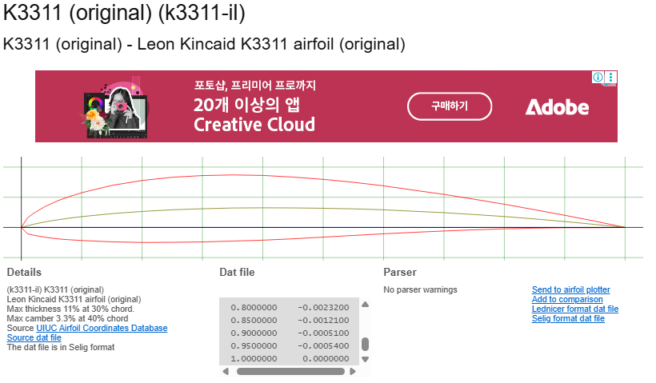
K3311 에어포일을 선정학고 데이터를 가져와 GMSH프로그램을 통해 격자 생성파일의 확장자인 geo파일로 만들어 줍니다.

Slide 3
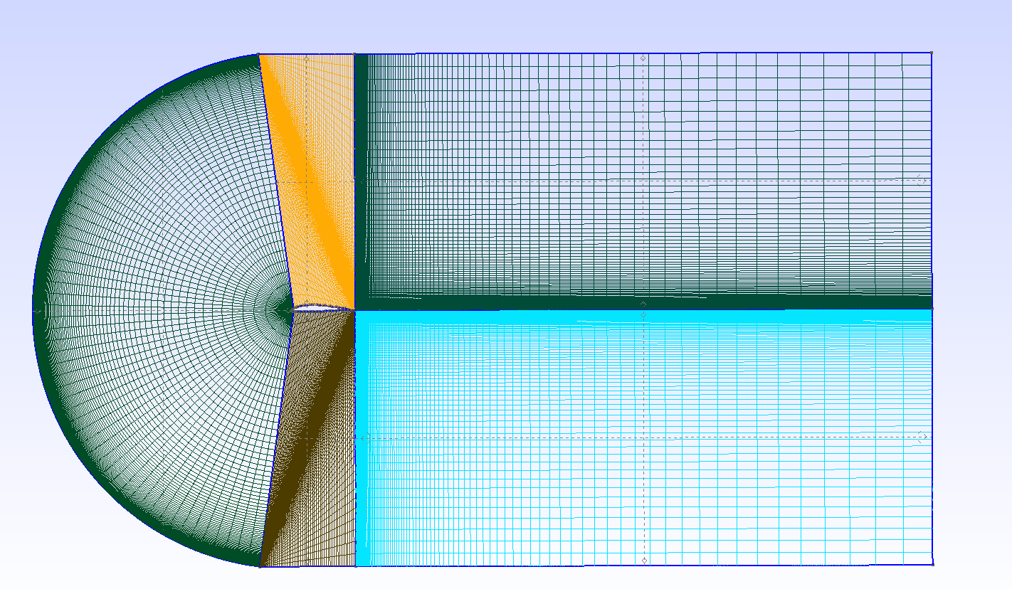
수업시간에 했던 내용을 바탕으로 격자를 만들어 줍니다.

Slide 4
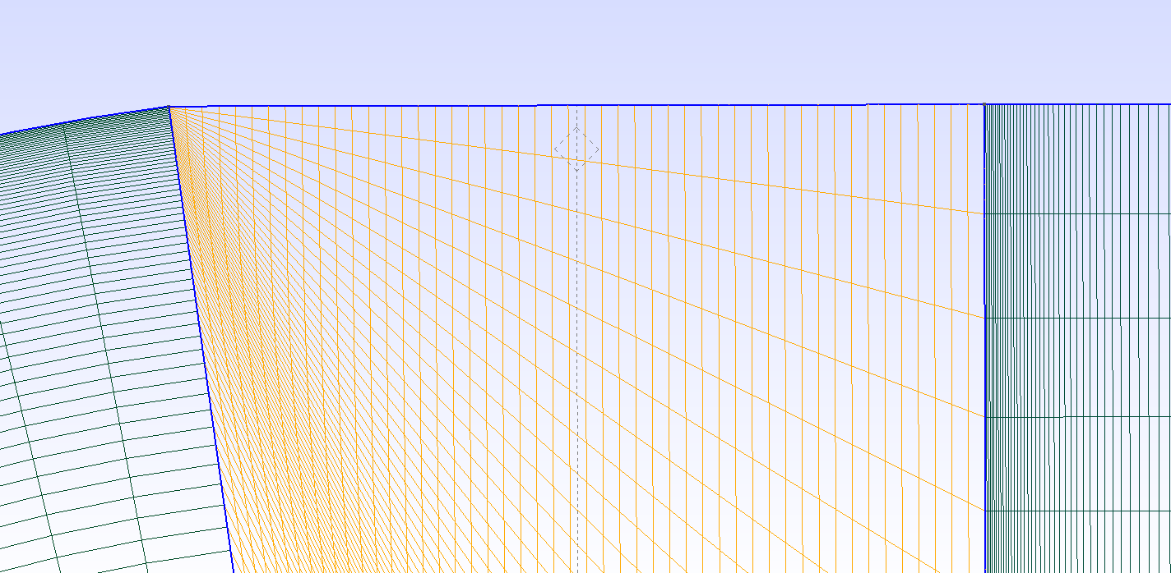
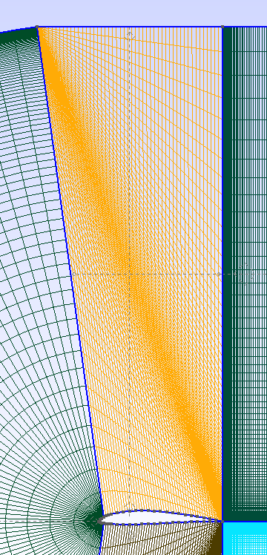
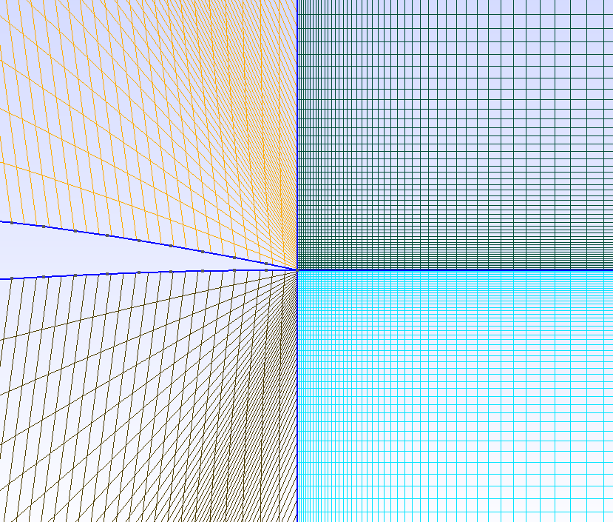
하지만 에어포일의 데이터 문제인지 예제의 파일과 유튜브를 참고 하였음에도 수업시간때 진행했던 격자와 올라와 있는 예제의 격자와는 다른 모습이 보여집니다.

Slide 5
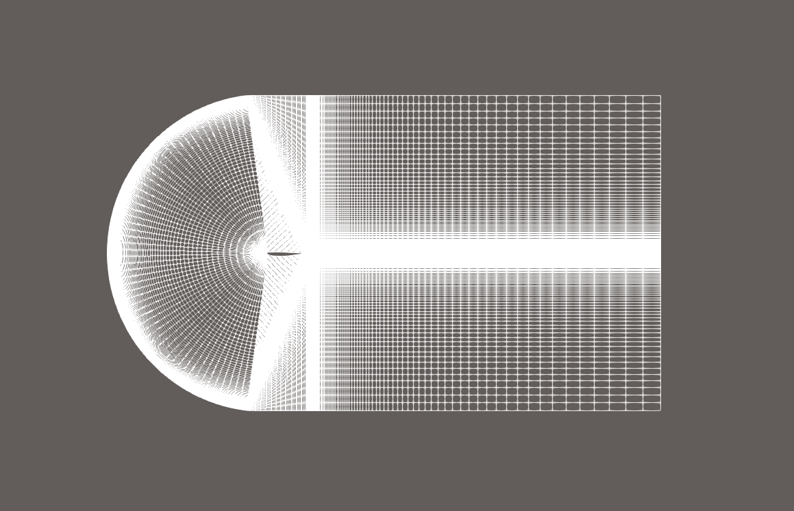
Export 기능을 이용하여 SU2 파일로 변환 하고 파라뷰에서 격자를 확인합니다.

Slide 6
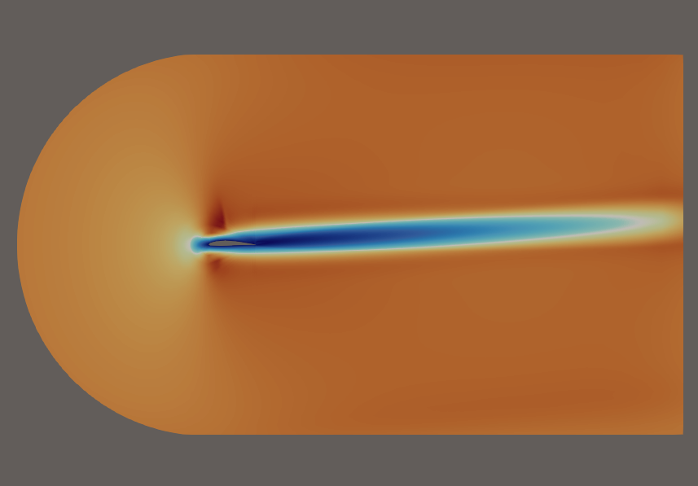
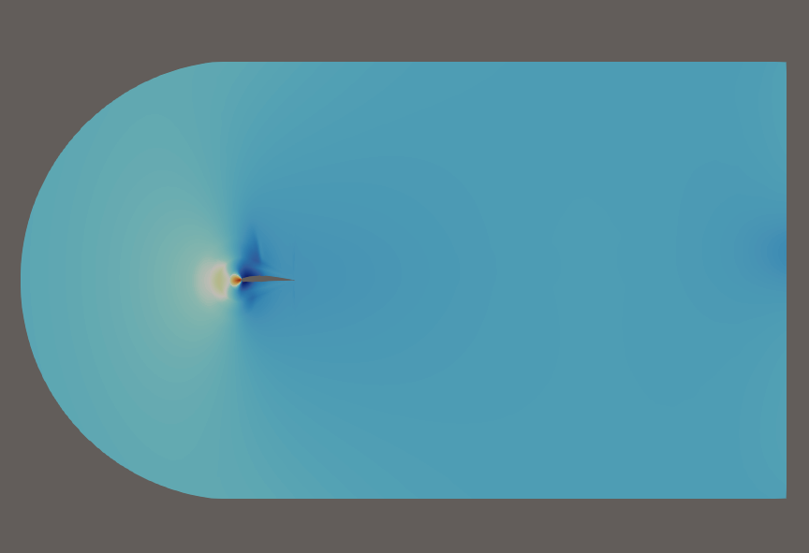
사용한 파일에서 확인한 Mach와 Pressure의 모습입니다.

Slide 7
감사합니다.

